Slide 1
Multimodal Dynamic Bottleneck Prediction in Digital Manufacturing
A bottleneck is any resource or process that restricts the overall system throughput at a given time.
It typically manifests in the following ways:
Processing Rate: The processing rate is significantly lower than that of adjacent stations.
WIP Accumulation: Significant accumulation of work-in-progress (WIP) occurs upstream of the station.
Utilization: The station's utilization rate approaches or exceeds 90%.
The causes of bottlenecks can be categorized into three aspects:
Structural Factors: Imbalances in operator or equipment capacities, and mismatches between layout and buffer sizes.
Operational Dynamics: Variations in product mix, stochastic machine breakdowns, operator delays, or constraints in energy and material supply.
Management and Information Factors: Scheduling lags, delays in monitoring information, and a lack of timely human intervention.

Slide 2
Motivation
In digital manufacturing, bottlenecks aren't static—they shift in real-time depending on the production state. That’s why I’m looking at Graph Neural Networks (GNNs) to model their spatio-temporal diffusion effects.
Several papers I’ve reviewed highlight the lack of high-quality data and the scarcity of error-related datasets. Our multimodal simulation data from Isaac Sim can fill this gap, especially since we can manually configure the environment to generate specific anomaly data

Slide 3
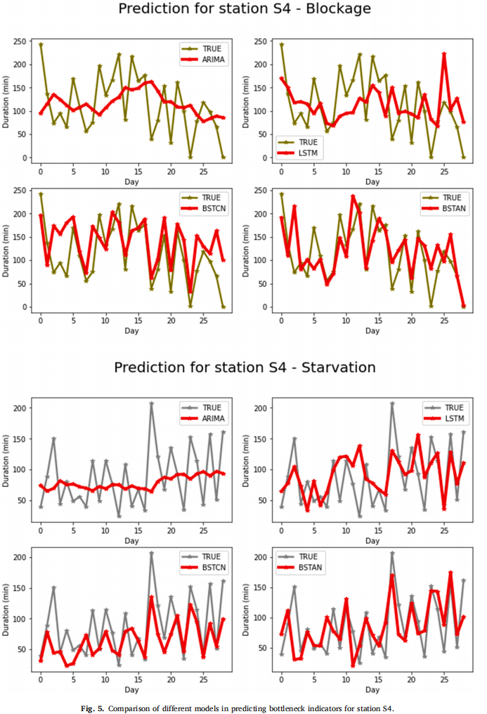
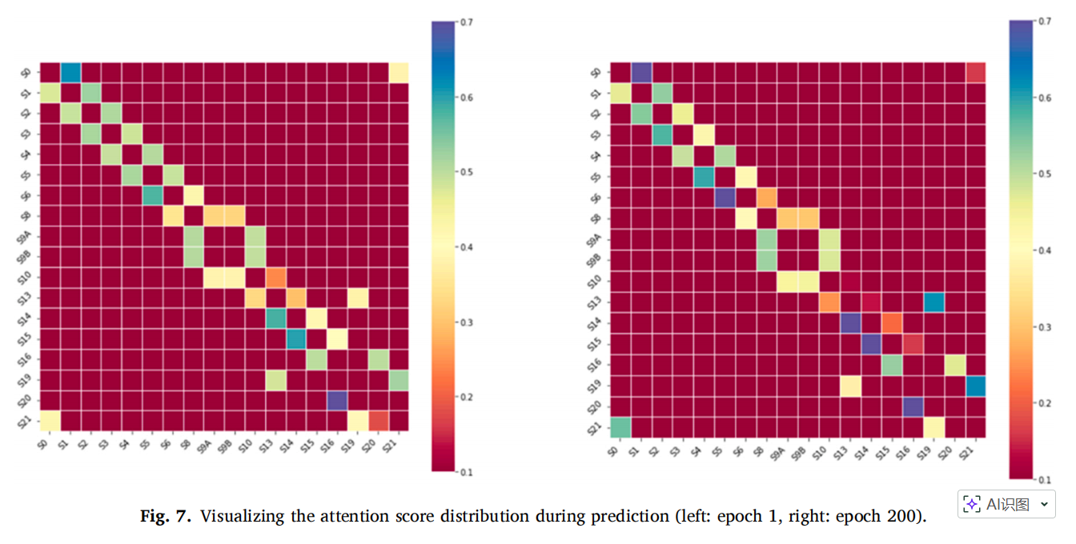
Methodology
Isaac Sim simulates high-quality text and image data
multimodal data fusion
prediction model(e.g. GCN+
GRU) to predict when and where the bottleneck is and how long it will last
result analysis: offers interpretability by visualizing the metrices(heat map: quantifying the interactive effects between stations)

Slide 4
钢管
切管下料
管口压槽
配料点焊
氩弧焊底焊
MIG焊面焊
涂漆防锈
成品堆放区
相贯线切割机
压槽机
手工工作台
焊接机器人
旋转管道自动焊机
手工工作台
法兰、弯头
水喉工艺路线
注：
蓝色透明框为原材料
蓝框为新加入的半成品堆放区、成品堆放区
绿框为机器缺失（其他流水线完成）
黄框为现在Isaac Sim有的机器模型
后续两张图不再标注手工工作台
0308问题记录
1. 部分机器模型缺失（比较重要的是注胶机），高压发泡机模型不全
2. 原材料模型后续导入（镀锌钢卷、槽钢、法兰等等）
3. 目前我画的工艺路线图根据海创调研资料结合现有Isaac Sim模型画出，有些较为复杂的工艺步骤还存在疑问（PIP模组和PIP riser模组），后续需和海创进一步确认

Slide 5
钢管
切管下料
管口压槽
配料点焊
氩弧焊底焊
MIG焊面焊
涂漆防锈
相贯线切割机
压槽机
焊接机器人
旋转管道自动焊机
黑白料
法兰、弯头、三叉、防火环
镀锌钢卷
直通虾壳成型
涂漆防锈
半成品堆放区
注胶发泡
成品堆放区
高压发泡机
直通PIP工艺路线

Slide 6
钢管
切管下料
管口压槽
配料点焊
氩弧焊底焊
MIG焊面焊
涂漆防锈
相贯线切割机
压槽机
焊接机器人
旋转管道自动焊机
黑白料
法兰、弯头、三叉、防火环
半成品堆放区
注胶发泡
成品堆放区
镀锌钢卷
异形虾壳下料
异形虾壳成型
涂漆防锈
虾壳剖分
高压发泡机
光纤激光切割机
套筒下料
套筒成型
涂漆防锈
光纤激光切割机
三通PIP工艺路线

Slide 7
钢管
切管下料
管口压槽
T嘴点焊定位
T嘴焊接
涂漆防锈
相贯线切割机
压槽机
焊接机器人
黑白料
虾壳成型
半成品堆放区
注胶发泡
模组焊接
除漆防锈
镀锌钢卷
高压发泡机
套筒下料
套筒焊接
光纤激光切割机
钢板
吊耳、固定板、火箭码下料
光纤激光切割机
槽钢
槽钢横担、固定框下料
半成品堆放区
光纤激光切割机
钢板
船仔板件下料
点焊定位
焊接成型
船仔、槽钢焊接
焊接检测
热浸锌
光纤激光切割机
焊接机器人
焊接机器人
钢板
欧米伽码板件下料
热浸锌
半成品堆放区
光纤激光切割机
成品堆放区
模组装配
PIP Riser/Chiller模组工艺路线
螺栓、螺母

Slide 8
01.PPM任务分类
结果预测
PPM
PPM的任务主要包括三个：
1. 剩余时间预测(remaining time prediction)
2. 结果预测(outcome pediction)，基于生产数据的异常检测和风险预警(risk alarm)，这个任务初期为序列→标签的二元分类任务，单纯预测结果为产品合格/不合格，订单超时/按时完成。
目前已经有通过可解释性大模型的方法来进行更细粒度的动态的产线瓶颈预测，可以发现：
    哪些活动组合或设备状态常导致延误或不合格
    未来x分钟内，工位x有x%的概率出现阻塞
3. 下一活动预测(next event prediction)，在制造业里不适用，因为制造业的工艺流程一般是固定的，不涉及条件分支之类的灵活流程
动态瓶颈预测

Slide 9
02.动态瓶颈预测(dynamic bottleneck prediction)研究背景
首先需要明确“瓶颈”的概念，瓶颈（Bottleneck）是在任一时刻限制系统整体吞吐量（Throughput）的资源或工序，通常表现为：
加工速率（Processing rate）低于相邻工位；
在制品在该工位前积压；
该工位利用率接近或超过 90%。
这意味着瓶颈不是固定位置，而是动态迁移的系统属性，每个时刻都可能有变化
瓶颈的成因有三方面：
结构性因素：工人/设备能力不均、布局与缓冲区容量不匹配
动态运行因素：产品组合变化、机器随机故障、人员迟滞、能耗或生产物料约束
管理与信息因素：调度滞后、监控信息延迟、人员未及时干预

Slide 10
02.动态瓶颈预测(dynamic bottleneck prediction)研究意义
当我们用大模型（如GNN+GRU、时空注意力网络）来学习动态瓶颈时，它要捕捉的不是一个或几个离散变量的异常，而是一种行为模式：什么样的行为序列组合会导致瓶颈的出现。
层次 | 模型学习内容 | 现象举例
时间维度 | 学习不同工位特征随时间的变化轨迹（节拍、利用率、等待时间） | “某工位在某时间段开始表现出负荷积累”
空间维度 | 学习工位之间的依赖与反馈（如缓冲区、物料流） | “上游故障如何传播到下游导致延迟”
模式层 | 识别跨时间和空间的“共现模式”——即哪些行为组合经常伴随瓶颈出现 | “A→B→C 这一序列的出现，高概率导致系统阻塞”

Slide 11
02.动态瓶颈预测(dynamic bottleneck prediction)研究意义
模型不仅输出“哪个工位会在未来的x分钟出问题”，还给出阻塞的持续时间、能耗峰值、风险等级等参数，可直接驱动系统优化。
预测结果能直接用于：
提前分配人力与物料
优化生产流水线的排程
提前维护易出现瓶颈问题的设备
减少能源浪费
解释并可视化系统风险

Slide 12
03.动态瓶颈预测结合可解释性AI(XAI)的必要性
Stevens & De Smedt (2024) 的 Explainability in Process Outcome Prediction: Guidelines to Obtain Interpretable and Faithful Models
之前的研究只关注预测精度，而忽视了预测结果的可解释性（Interpretability）与可信度（Faithfulness），这导致模型虽能预测结果，却难以说明“为什么”或“如何”得出该结论，这样得出的结论并不足够指导决策者下一步的决策。
论文提出了模型的解释性度量体系，从事件、案例、控制流三维度定义解释指标：
Parsimony（简约性）
Functional Complexity（功能复杂度）
Importance Ranking Correlation（特征一致性）
Level of Disagreement (LOD@10)（前10重要特征解释差异）
该研究让动态瓶颈预测问题从黑盒模型转变为透明模型，可以为下一步决策提供参考的价值

Slide 13
04.难点1：系统复杂性
同时考虑并平衡时序依赖、站间交互、工序上下游耦合性等复杂因素
技术 | 解释
图神经网络（GNN）+注意力机制（Lai 2023） | 将生产线转化为加权无向图，节点为工位、边权为缓冲区容量，通过 Graph Attention Network (GAT) 建模工位交互，同时用 GRU 捕捉时间演化，实现空间-时间联合建模。
空间双向 LSTM（TUSB-LSTM）（Ma 2023） | 在时间步内并行提取空间特征（BiLSTM），再与时间特征融合，解决传统堆叠网络时序与空间信息割裂问题。
双通道 STNN（DSTNN）（Cen 2025） | 空间分支 GAT 建模拓扑依赖，时间分支 Bi-LSTM 建模动态趋势，Cross-Attention 动态融合两分支输出，增强特征表示能力。

Slide 14
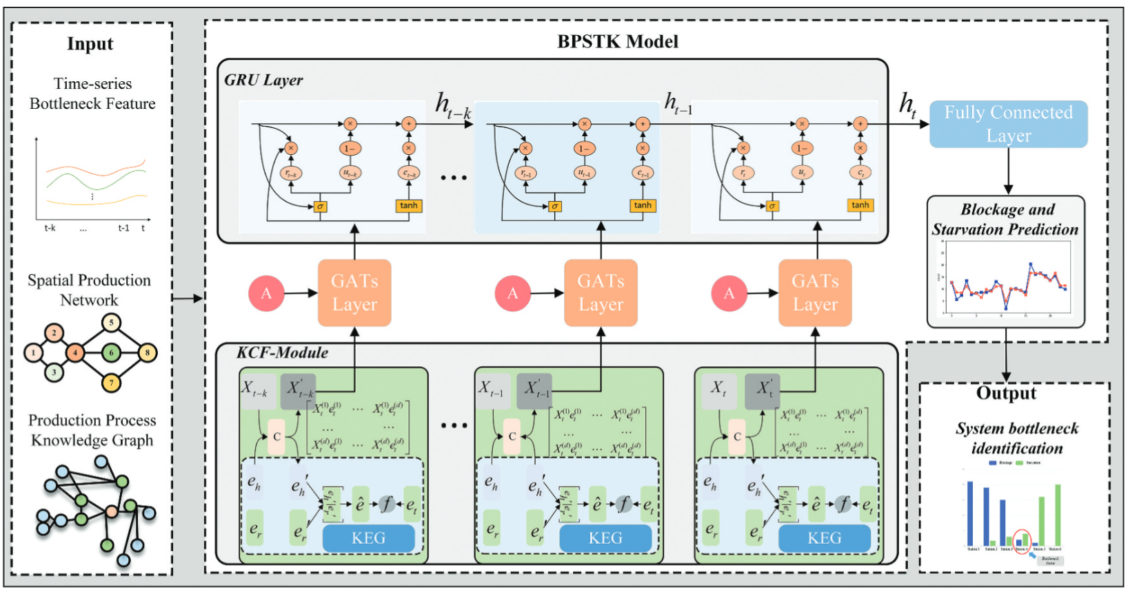
04.难点2：数据与知识稀疏问题
多模态异质数据难以融合、对齐，缺失数据、领域知识不足→如何最大化利用现有数据
知识图谱 + 跨模态融合模块 (KCF-Module) (Wu 2025)：构建可持续生产知识图谱 (PKG) 表示工位状态与外部因素的关系，融合外部知识与时空特征，提升预测精度与空间可解释性
Notes:
实际工厂缺乏高质量传感器数据或标签；
设备、人员、能源等多源信息难以统一建模；

Slide 15
04.难点3：可解释性
难点 | 解释
黑箱模型 | 深度学习模型缺乏可解释结构。传统 LSTM/Transformer 仅输出结果概率，无法说明哪些事件或特征导致预测结果。
解释方法不一致 | 现有 XAI 方法（SHAP、LIME、Integrated Gradients、Attention Map 等）产生的解释结果不一致，甚至互相矛盾。
缺乏定量指标 | 可解释性常以“主观好坏”或可视化展示为主，没有可比较的客观指标体系来评估不同模型解释的优劣。
性能-解释性权衡 (Performance–Interpretability Trade-off) | 高性能模型往往最难解释；而可解释模型（如决策树）预测精度偏低，缺乏兼顾两者的系统优化流程。
Sivakumar (2023)《Performance Bottleneck Detection and Root Cause Analysis Using Explainable AI》：
引入可解释AI (XAI) 层，两种模型解释方法：
SHAP (SHapley Additive exPlanations)：基于博弈论，为每个特征计算其对整个模型输出的边际贡献
LIME (Local Interpretable Model-agnostic Explanations)：通过对样本附近的扰动生成线性模型近似局部决策边界，在局部范围内解释“为什么该时刻被判断为瓶颈”

